Slide 1
Article pour un site spécialisé dans les V.T.T.

Slide 5
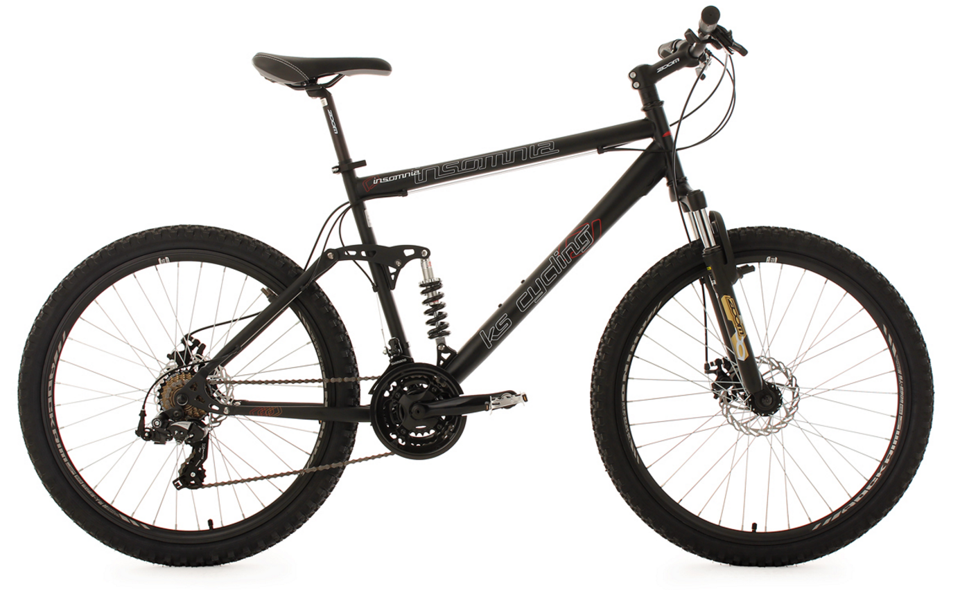

Slide 6
